Slide 1
にほんご JPN101
Nov. 23, 2009
(Monday)

Slide 2
１１月２３日月曜日
ぶんぽう４（Connecting phrases, using て-form）
ぶんぽう５（Extending an invitation using ませんか）
かんじ（今、私、月、火、水、木、金、土、
曜、何、週、末、休）

Slide 3
ぶんぽう

Slide 4
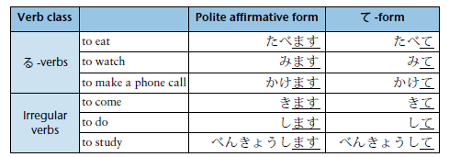
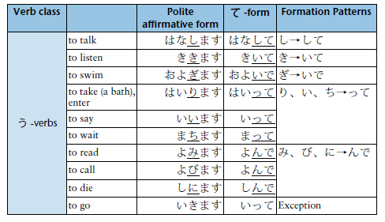
ぶんぽう３： Connecting verb and adjective phrases and sentences using the て-form of verbs; making requests using the て-form
Review

Slide 5
ぶんぽう４：Connecting phrase, using the て-form of verbs and adjectives
A. The て-form of verbs indicating “and”
The て-form is used to connect two or more verb phrases.
Note that the て-from by itself does not express when the action takes place or has taken place. The timing of the action is determined by the phase at the end of the sentence.
て-form is tense-less!
テレビを みて、ねます。 I go/will go to bed after watching TV.
テレビを みて、ねました。 I went to bed after watching TV.

Slide 6
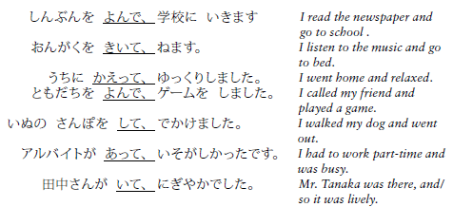
ぶんぽう４：Connecting phrase, using the て-form of verbs and adjectives
A. The て-form of verbs indicating “and”
Phrases connected by the て-form may indicate a chronological relationship or a cause-effect relationship, because the て-from loosely connects phrases without specifying how they should be related.

Slide 7
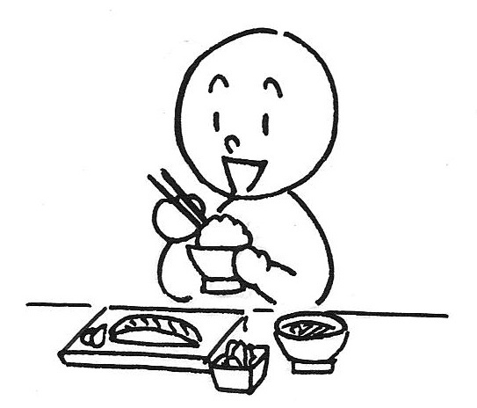
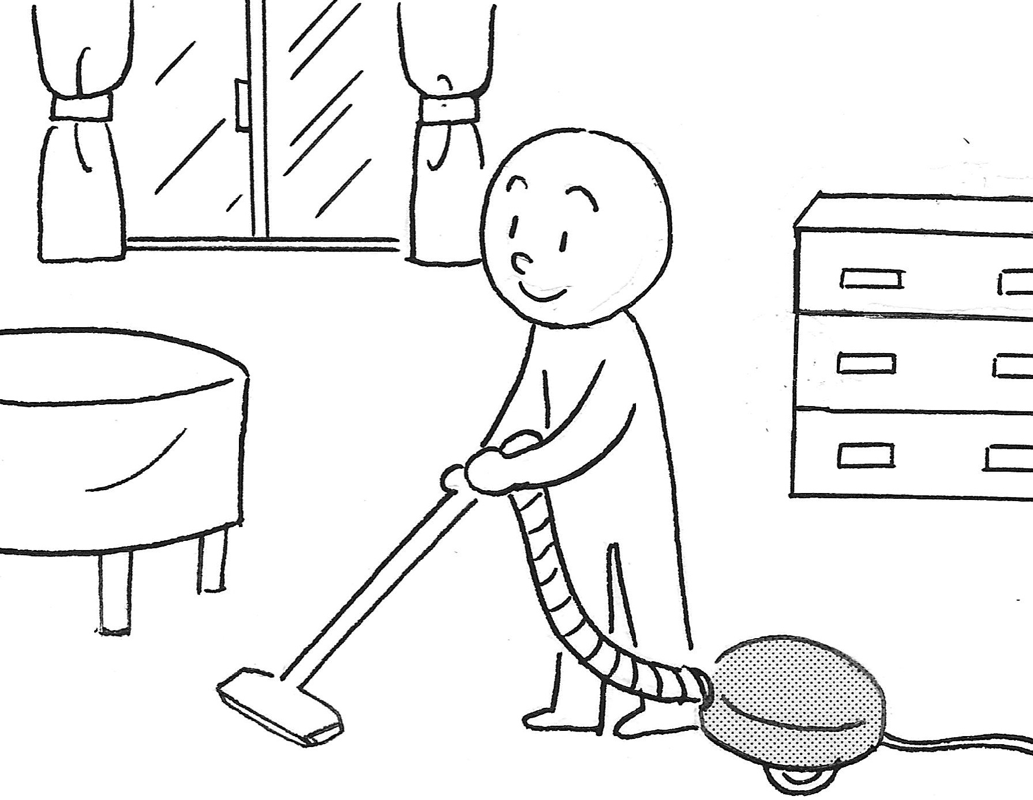
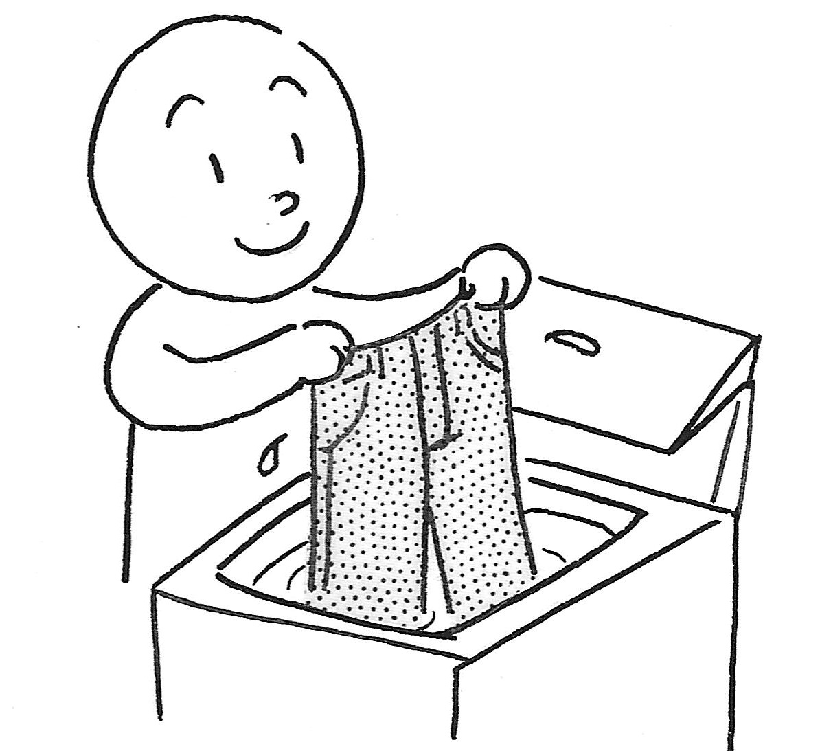
ぶんぽう４：Connecting phrase, using the て-form of verbs and adjectives
にちようびの あさ、いつも なにを しますか。
あさごはんを たべて、そうじを して、せんたくを します。

Slide 8
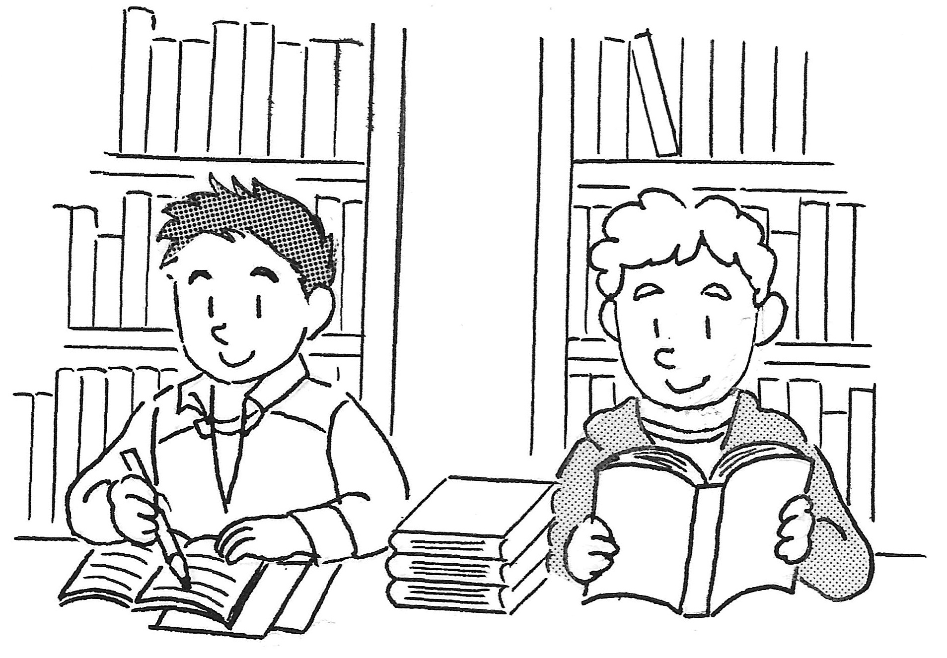
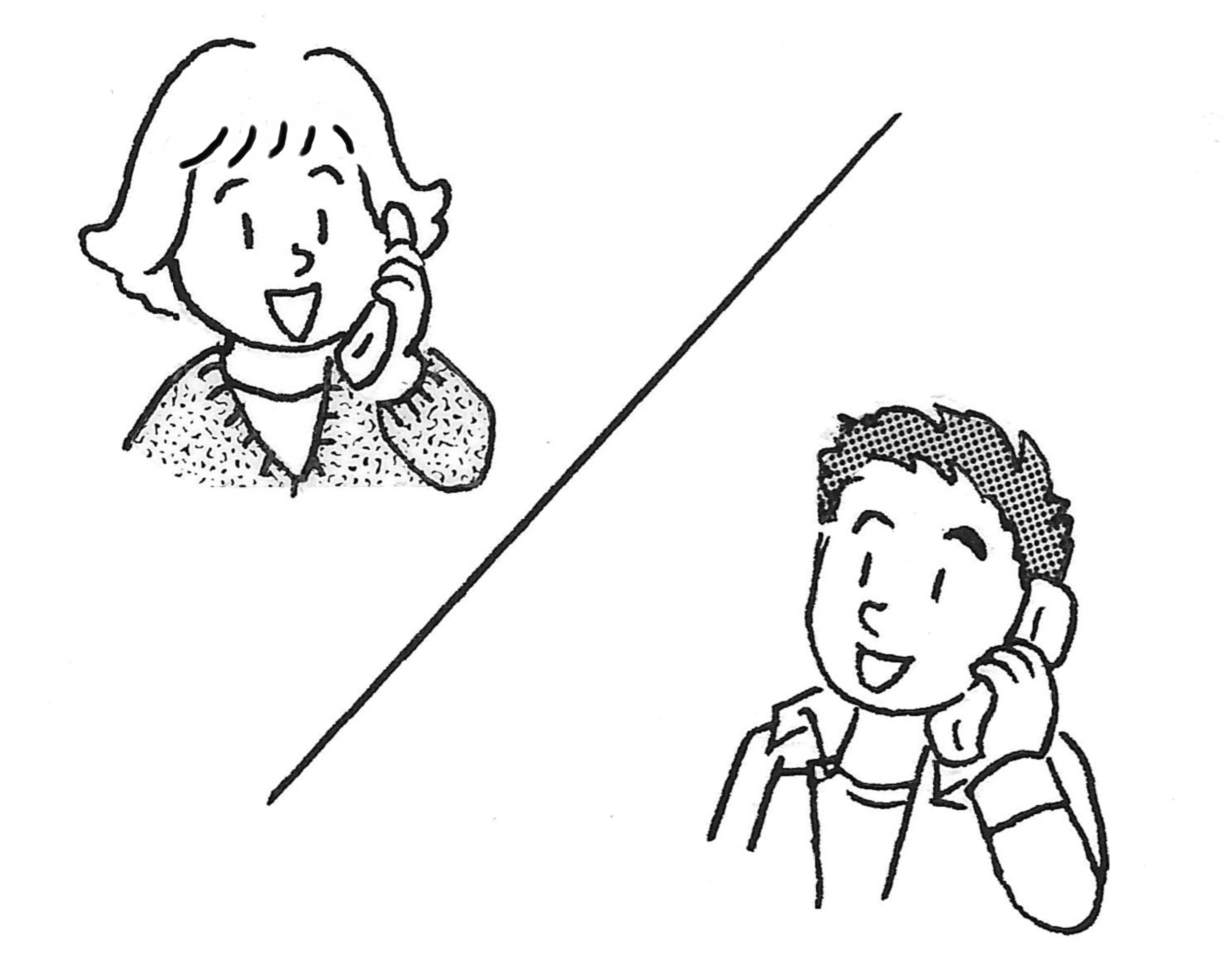
ぶんぽう４：Connecting phrase, using the て-form of verbs and adjectives
きのうの ばん、なにを しましたか。
ともだちと としょかんで べんきょうして、
ガールフレンドと でんわで はなしました。

Slide 9
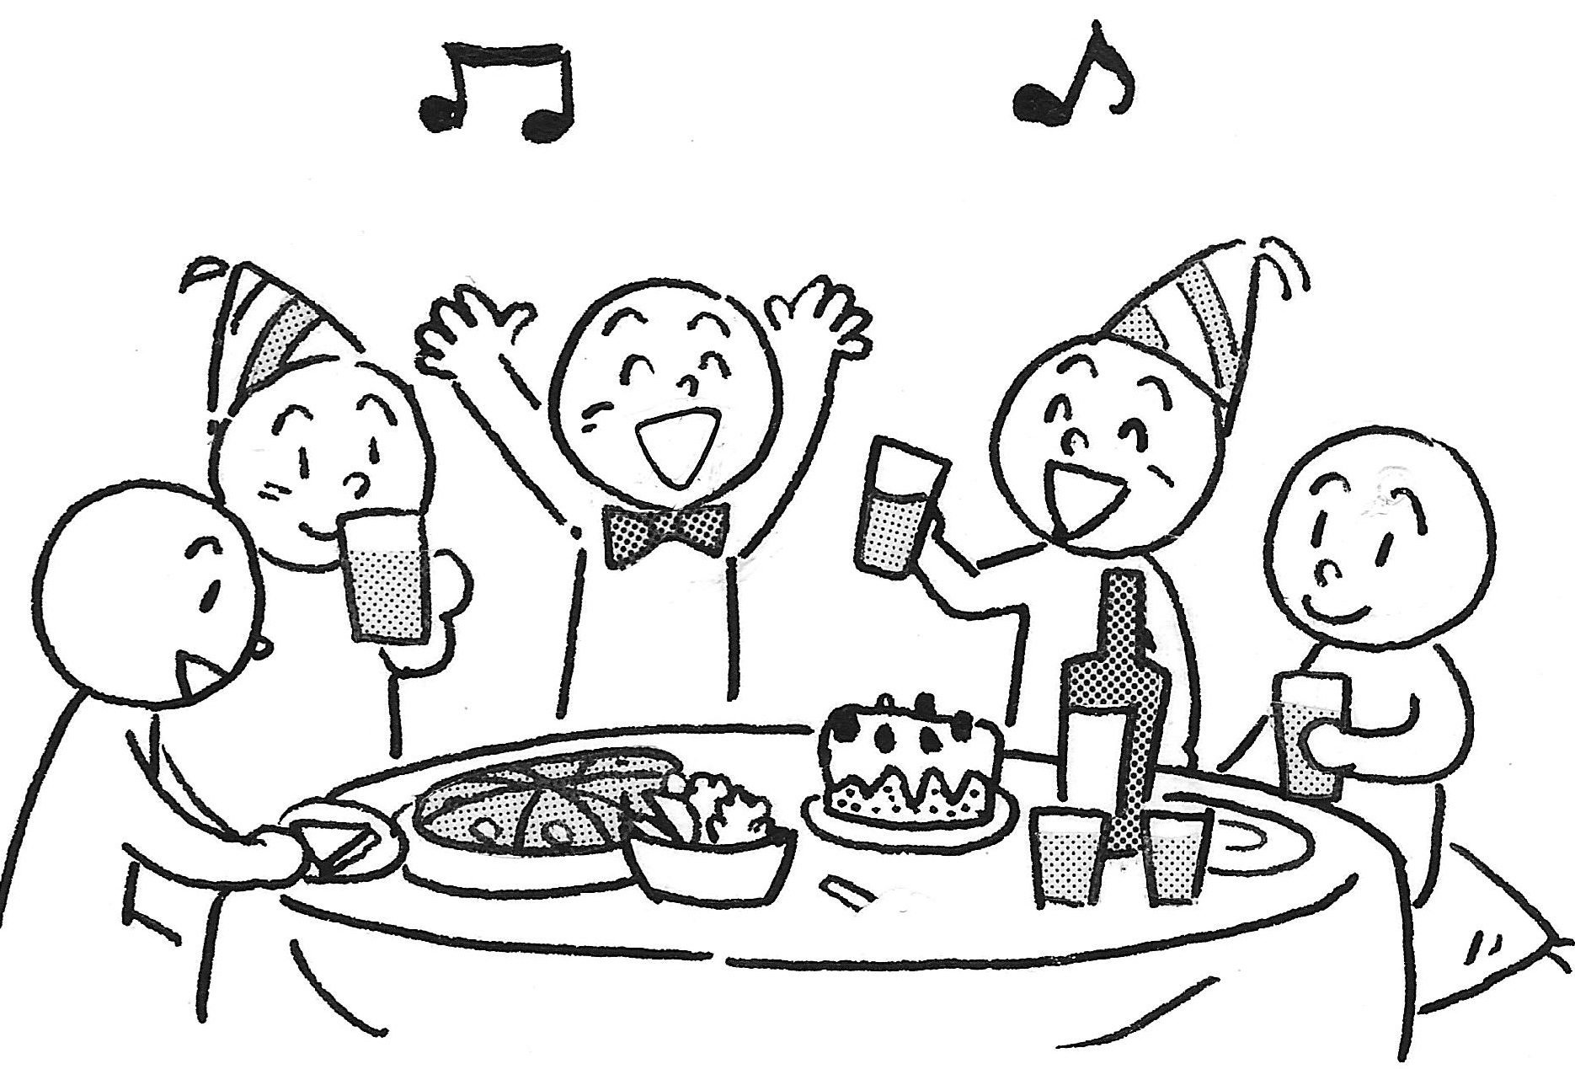
ぶんぽう４：Connecting phrase, using the て-form of verbs and adjectives
しゅうまつは どうでしたか。
パーティーをして とても たのしかったです。

Slide 10
ぶんぽう４：Connecting phrase, using the て-form of verbs and adjectives
B. The て-form of adjectives indicating “and”
The て-form of adjectives and the copula verbs can connect phrases.
 | Polite affirmative form | て-form
い-adjective | たのしいです | たのしくて
い-adjective | いいです | よくて
な-adjective | にぎやかです | にぎやかで
Copula verb | やすみです | やすみで

Slide 11
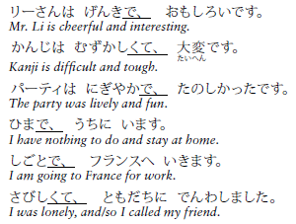
ぶんぽう４：Connecting phrase, using the て-form of verbs and adjectives
B. The て-form of adjectives indicating “and”
The て-form of adjectives and the copula verbs can connect phrases.

Slide 12
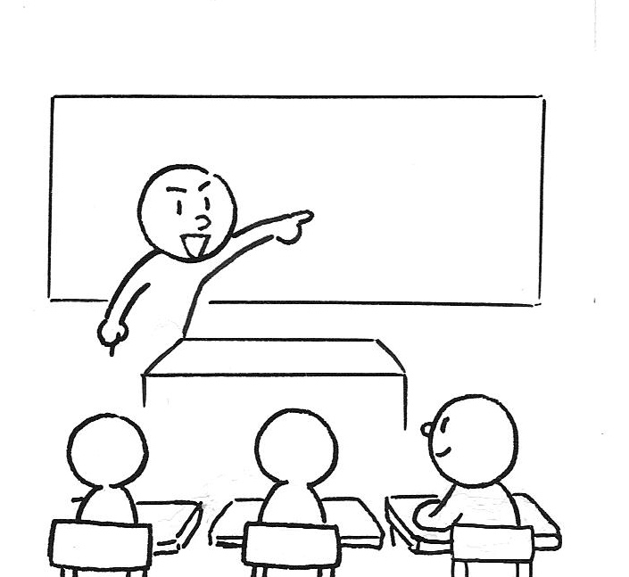
ぶんぽう４：Connecting phrase, using the て-form of verbs and adjectives
日本ごの じゅぎょうは おもしろいです。
日本ごの じゅぎょうは たのしいです。
→ 日本ごの じゅぎょうは おもしろくて、たのしいです。
日本ごの じゅぎょうは おもしろいです。
日本ごの じゅぎょうは むずかしいです。
→ 日本ごの じゅぎょうは おもしろいですが、むずかしいです。
→ 日本ごの じゅぎょうは おもしろいです。でも、むずかしいです。

Slide 13
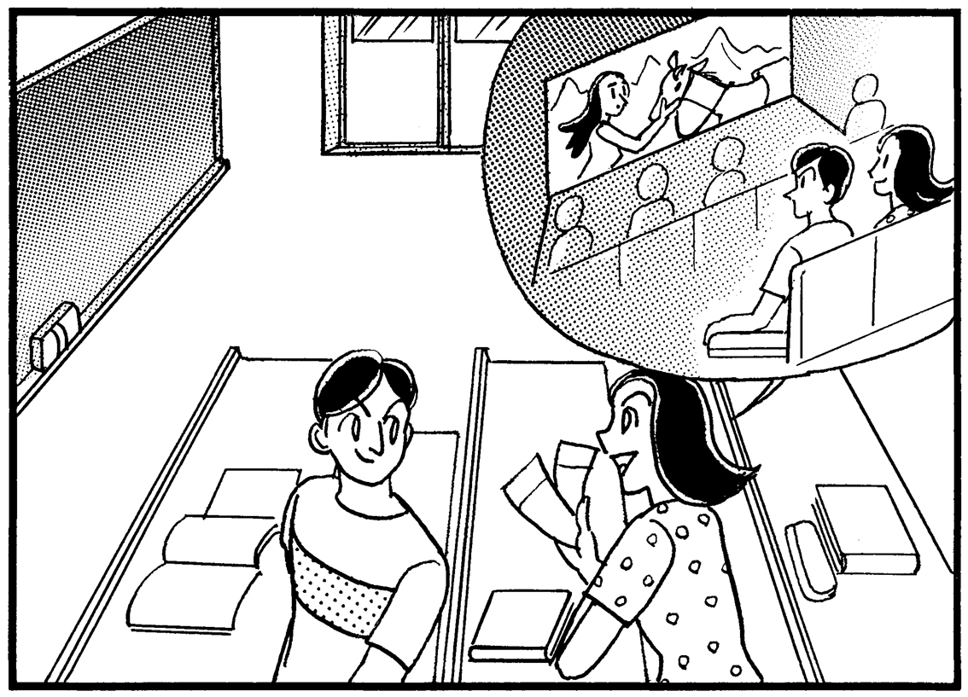
ぶんぽう５：Extending and invitation using ませんか
The negative question from of a verb ～ませんか is often used to extend an invitation.
Why don’t we go to a move on the next day off?
 |  |  |  |  |  |  | Verb stem+ませんか
こんど | の | やすみ | に | いっしょに | えいが | に | いきませんか。

Slide 14
ぶんぽう５：Extending and invitation using ませんか
Before extending an invitation, the speaker often checks the listener’s availability or interest, or willingness. Because an overt rejection can often strain a relationship, Japanese people tend to avoid creating a situation in which a person may have to reject an offer or an invitation.
みちこ： こんどの やすみは いそがしいですか。
Are you busy during the next holiday?
たろう： いいえ、いそがくしくありません。
No, not really.
みちこ： じゃあ、えいがに いきませんか。
Then, why don’t we go to a movie?

Slide 15
ぶんぽう５：Extending and invitation using ませんか
Japanese people often avoid saying no explicitly to an invitation in order not to hurt other people’s feelings. When you cannot accept an invitation, it’s customary to apologize for not being able to accept it, and then give a reason. I you don’t want to give a specific reason, use the following phrases.
すみません、ちょっと つごうが わるくて。
Sorry, I’m a little busy. (Literally, sorry, it’s a little inconvenient.)
すみません、ちょっと ようじが あって。
Sorry, I have some errands/business to attend to.

Slide 16
ぶんぽう５：Extending and invitation using ませんか
Some common expressions for accepting an invitation are:
いいですね。
That sounds great.
ええ、ぜひ。
Yes, I’d love to. (literally, Yes by all means.)
ええ、いいですよ。
Yes, that would be fine.

Slide 17
ぶんぽう５：Extending and invitation using ませんか
みちこ： こんどの やすみは いそがしいですか。
たろう： いいえ、いそがくしくありません。
みちこ： じゃあ、えいがに いきませんか。
たろう： ◎ いいですね。
× すみません、ちょっと ようじが あって。

Slide 18
かんじ

Slide 19
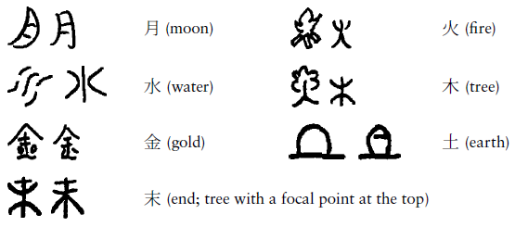
Kanji derived from pictures and symbols (2) (p243)

Slide 20
きょうのかんじ
今、私、月、火、水、木、金
土、曜、何、週、末、休

Slide 21
いま
コン
今、何時ですか。今週、今日

Slide 22
わたし
私は日本人です。

Slide 23
つき
ゲツ
月、月曜日

Slide 24
ひ
ヒ
火、火曜日

Slide 25
みず
スイ
水、水曜日

Slide 26
き
モク
木曜日、木があります。

Slide 27
かね
キン
金、お金、金曜日

Slide 28
つち
ド
土、土曜日

Slide 29
ヨウ
日曜日、月曜日、火曜日、水曜日、
木曜日、金曜日、土曜日

Slide 30
なに、なん
何ですか。何時ですか。

Slide 31
シュウ
今週の週末、先週

Slide 32
マツ
週末に何をしますか。

Slide 33
やす（む）
休みの日に何をしますか。

